Slide 1
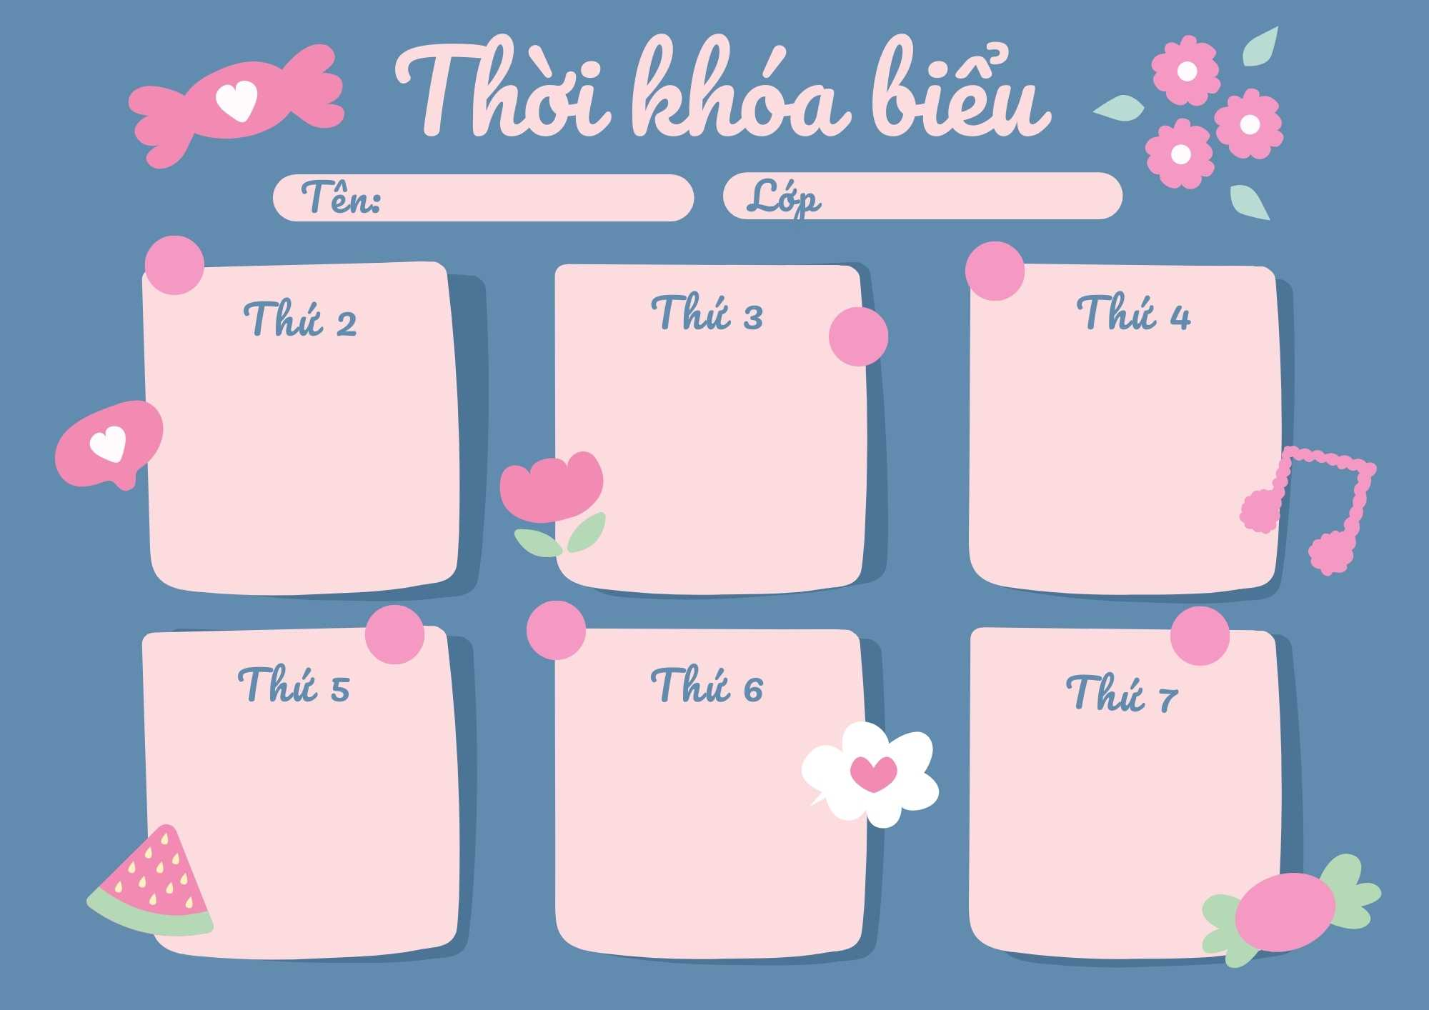
MGL A4
PTVĐ
VĐCB: Đi lên, xuống trên ván kê dốc dài 2m, rộng 0,30m, một đầu kê cao 0,30m
- TCVĐ: Chuyền quả
KHÁM PHÁ
LQVT
Tách 9 đối tượng ra làm hai phần bằng các cách khác nhau
Lễ hội mùa xuân
TẠO HÌNH
Tạo hình từ lá cây
(Đề tài)
Nghỉ sơ kết học kỳ I
ÔN LUYỆN
Trò chơi chữ l,m,n

